Slide 1
WPF
Les
MVVM: Communicatie tussen ViewModels

Slide 2
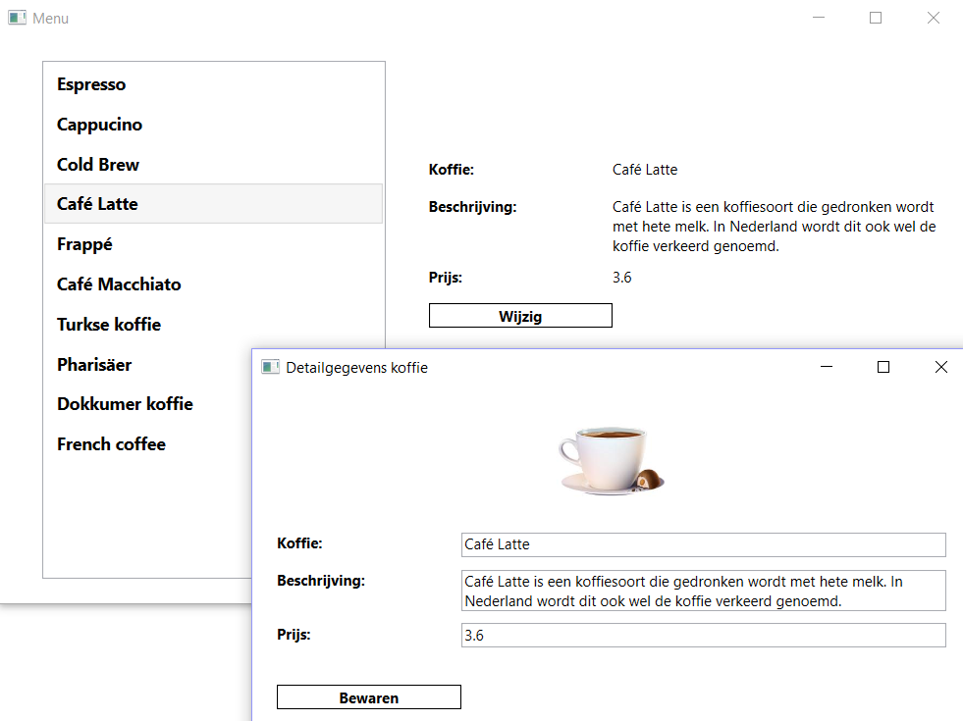
MoreCoffee

Slide 3
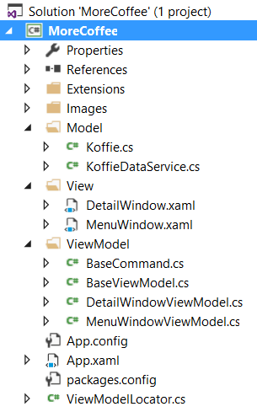
MoreCoffee
Voer coffee.sql uit op je SQL-server database.
Open de solution MoreCoffee.
Pas de connectiestring aan in App.config
De applicatie is klaar. Je hoeft geen code toe te voegen.

Slide 4
Doel
Opzetten communicatie tussen ViewModels zodat er data tussen de ViewModels kan uitgewisseld worden.
In het voorbeeld wordt de geselecteerde koffie in MenuWindowViewModel doorgegeven aan het DetailWindowViewModel.
Wanneer in DetailWindowViewModel de data gewijzigd worden, wordt het MenuWindowViewModel van deze actie op de hoogte gebracht.
MenuWindowViewModel
DetailWindowViewModel

Slide 5
Communicatie tussen ViewModels
Uitwisselen data tussen ViewModels kan gebeuren door ‘Hard Coded’ references te leggen van ViewModel A naar ViewModel B en vice versa
MAAR best practice in MVVM is om dit niet te doen want door die onderlinge ‘dependencies’ kan een ViewModel niet meer volledig op zichzelf of geïsoleerd getest worden.

Slide 6
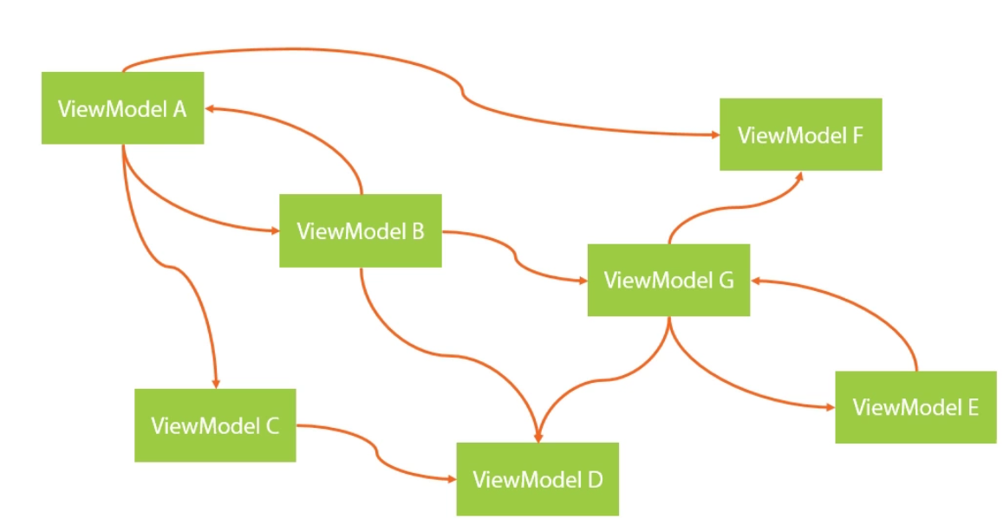
Communicatie tussen ViewModels
Via references of hard coded → spaghetti!

Slide 7
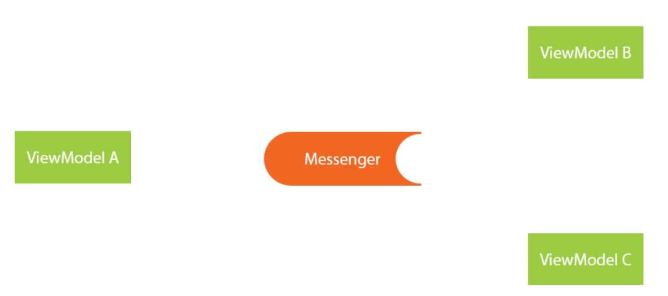

Communicatie tussen ViewModels
Betere oplossing is via een Messenger-klasse
Deze ‘broadcast’ de ontvangen boodschappen naar alle ‘geïnteresseerde’ ViewModels
Boodschap van A
Boodschap van A
Boodschap van A

Slide 8
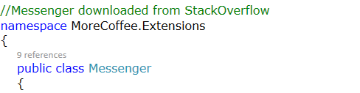
Klasse Messenger
Alle MVVM frameworks voorzien een Messenger klasse.
In het voorbeeldproject is een basis Messenger-klasse gedownload van StackOverflow en toegevoegd aan de map Extensions.

Slide 9
Klasse Messenger
public static Messenger creëert een static Messenger instantie als singleton
2 belangrijke methoden
public void Send<T>(T message)
public void Register<T>(object recipient, Action<T> action)
Via Send<T> kan een ViewModel een message van een bepaald type T versturen
Via Register<T> kan een ViewModel aangeven dat het messages van type T wil ontvangen en welke actie er na ontvangst moet uitgevoerd worden

Slide 10
MenuWindowViewModel
Methode WijzigenKoffie() wordt uitgevoerd via het WijzigenCommand.
Via de Messenger wordt de geselecteerde koffie als Message van het type Koffie verstuurd naar alle geïnteresseerde ViewModels.
private void WijzigenKoffie()
{
Messenger.Default.Send<Koffie>(SelectedKoffie); …
}

Slide 11
DetailWindowViewModel
In de constructor van het DetailWindowViewModel geven we aan dat het ViewModel (this) messages van het type Koffie willen ontvangen. Wat er na de ontvangst gebeurt, wordt uitgeschreven in de methode OnCoffeeReceived(T)
public DetailWindowViewModel()
{
Messenger.Default.Register<Koffie>(this, OnCoffeeReceived); …
private void OnCoffeeReceived(Koffie koffie)
{
SelectedKoffie = koffie;
}

Slide 12
Eigen Message Types
Stel nu dat we vanuit het DetailWindowViewModel het MenuWindowViewModel willen verwittigen dat de update doorgevoerd is dan kan dit ook via Messenger.
Je zou een string ‘UpdateFinished’ kunnen doorsturen
private void UpdateKoffie()
{
KoffieDataService ds = new KoffieDataService();
ds.UpdateKoffie(SelectedKoffie);
Messenger.Default.Send<string>("UpdateFinished"); }

Slide 13

Eigen Message Types
Of je kan zelf een eigen Message klasse aanmaken
Bijvoorbeeld in een map Messages
namespace MoreCoffee.Messages
{
class UpdateFinishedMessage
{
public UpdateFinishedMessage(){ }
}
}

Slide 14
Eigen Message Types
Versturen van UpdateFinishedMessage door DetailWindowViewModel
Using MoreCoffee.Messages toegevoegd!
private void UpdateKoffie()
{
KoffieDataService ds = new KoffieDataService();
ds.UpdateKoffie(SelectedKoffie);
Messenger.Default.Send<UpdateFinishedMessage>(new UpdateFinishedMessage());
}

Slide 15
Eigen Message Types
Ontvangst van UpdateFinishedMessage registreren in constructor MenuWindowViewModel
Using MoreCoffee.Messages toegevoegd!
public MenuWindowViewModel()
{
…
//luisteren naar updates vanuit detailvenster
Messenger.Default.Register<UpdateFinishedMessage> (this, OnMessageReceived);
}
private void OnMessageReceived(UpdateFinishedMessage message)
{…}

Slide 16
Enkele extra’s
Openen/sluiten Views vanuit code in ViewModel
ViewModelLocator-klasse om ViewModels te koppelen aan Views
ToObservableCollection()

Slide 17
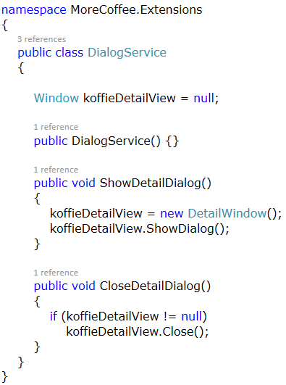
1. Openen/sluiten views vanuit ViewModel
Bekijk klasse DialogService in de map Extensions
Constructor
2 methodes:
ShowDetailDialog()
CloseDetailDialog()

Slide 18

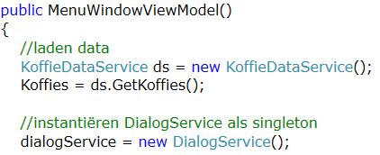
1. Openen/sluiten views vanuit ViewModel
Klasse DialogService wordt geïnstantieerd in constructor MenuWindowViewModel
…

Slide 19
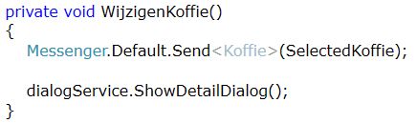
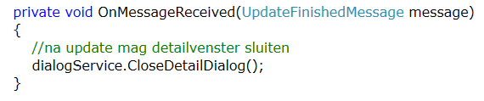
1. Openen/sluiten views vanuit ViewModel
Object dialogService zorgt op het gepaste moment
voor openen en sluiten van het DetailWindow vanuit MainWindowViewModel

Slide 20
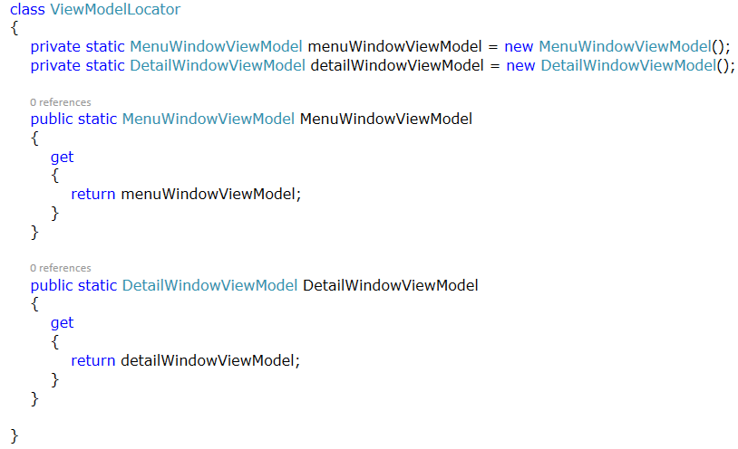
2. Klasse ViewModelLocator
Verzameling instanties van alle ViewModels in het project

Slide 21
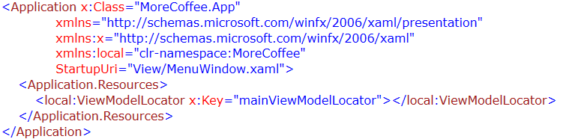
2. Klasse ViewModelLocator
Wordt via App.xaml als Resource ter beschikking gesteld voor binding aan alle views in het project

Slide 22
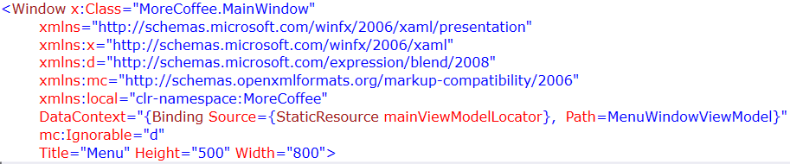
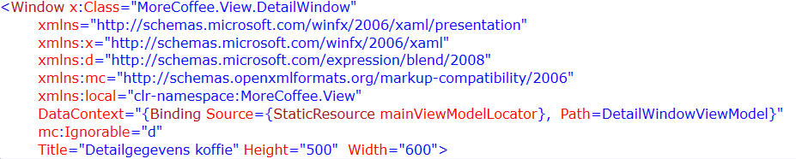
2. Klasse ViewModelLocator
Overeenkomstige ViewModel wordt via ResourceKey gekoppeld aan DataContext van View

Slide 23
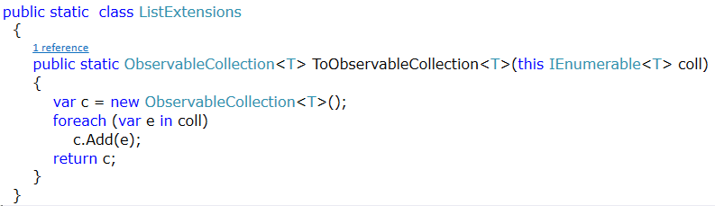
3. ToObservableCollection()
Bekijk de methode ToObservableCollection van de klasse ListExtensions in de map Extensions
Dankzij deze methode kan een collectie onmiddellijk omgezet worden naar een ObservableCollection

Slide 24
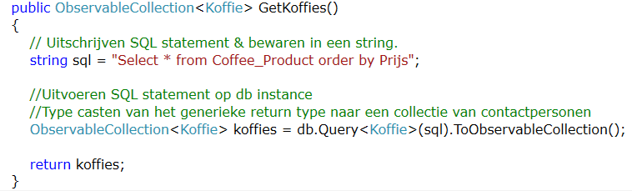
3. ToObservableCollection()
Wordt gebruikt in KoffieDataService om onmiddellijk resultaat van db.Query (List) om te zetten naar ObservableCollection

Slide 25
Aan de slag
Nu kan via het DetailWindow alleen een koffierecord gewijzigd worden.
Zorg er nu voor dat
een koffierecord kan verwijderd worden
een koffierecord kan toegevoegd worden
de velden Naam en Prijs gevalideerd worden

Slide 26
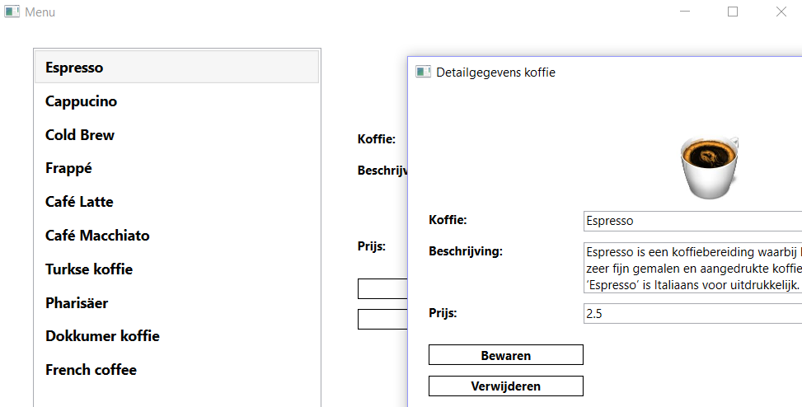
Aan de slag
Verwijderen

Slide 27
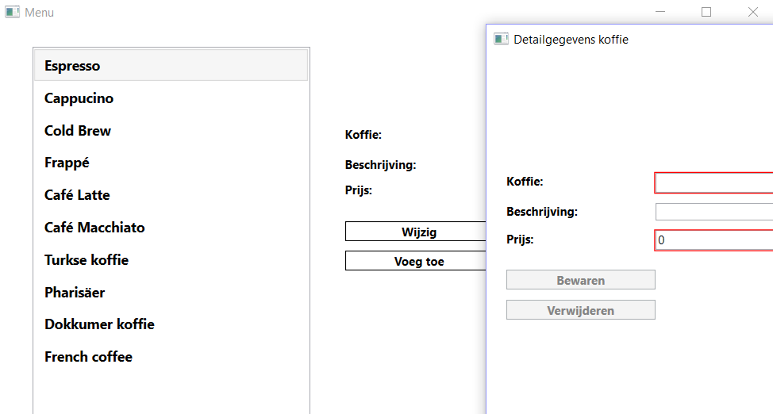

Aan de slag
Toevoegen en validatie

